Slide 1
国产化操作系统的配置与使用
网络空间安全学院

Slide 2
主要内容
shell的主要特点、类型、建立和执行方式
bash变量的分类、定义形式及引用规则
各种控制语句的格式、功能及流程
bash中算术运算的使用
bash函数的构成及使用规则
bash中内置命令

Slide 3
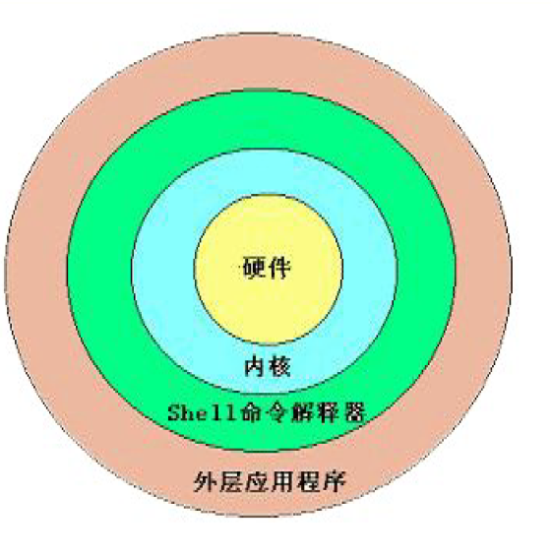
Shell概述
Shell是什么
Shell是一个命令行解释器，它为用户提供了一个向Linux内核发送请求以便运行程序的界面系统级程序，用户可以用Shell来启动、挂起、停止甚至是编写一些程序。
Shell还是一个功能相当强大的编程语言，易编写、易调试、灵活性较强。Shell是解释执行的脚本语言，在Shell中可以直接调用Linux系统命令

Slide 4
shell的种类
Bourne shell（简称sh）
C shell（简称csh）
Korn shell（简称ksh）
Bourne Again shell(即bash)

Slide 5
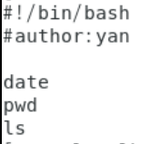
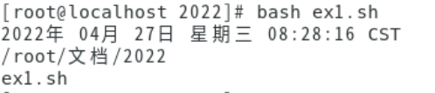
简单Shell程序实例

Slide 6
shell脚本的建立和执行
利用vi构建一个Shell脚本（建议：以sh结尾）。
在脚本中填写Shell代码
执行
第一种方法： bash < 脚本名
第二种方法：bash脚本名 [参数]
或 . 脚本名 [参数]
第三者方法： 1)为文件赋劝限。命令：chmod 775 文件名 或者 chmod a+x 文件名2） PATH=$PATH:. 3)脚本名

Slide 7
命令历史
在默认方式下，bash使用用户主目录下面的文件“.bash_history”来保存命令历史，改变存放历史命令的文件 ：
$ HISTFILE="/home/mengqc/.myhistory"
重新设定能够保留的命令个数：
$ HISTSIZE=600
history 命令
语法：history [option] [arg…]
功能：显示命令历史
例如：
history 50：显示历史表中最后50个历史命令

Slide 8
history的常用选项有：
-a 在历史文件中添加“新”历史命令行。
-n 从历史文件中读取尚未读入的历史命令行，添加到当前历史清单中。
-r 读取历史文件的内容，并把它作为当前的历史命令。
-w 把当前的历史写到历史文件中，覆盖原有内容。
-c 删除历史清单中所有的项。

Slide 9
执行历史命令是命令替换之一，它以字符“！”开头、后随1个或多个字符来定义用户所需的某种类型的历史命令
基本的事件指定字格式
格 式 | 意 义
!! | 重复上一条命令，也就是“!-1”
!n | 重新执行第n条历史命令
!-n | 重新执行倒数第n条历史命令。!-1就等于! !
!string | 重新执行以字符串string开头的最近的历史命令行。
!?string? | 重新执行最近的、包含字符串string的那条历史命令
!# | 到现在为止所输入的整个命令行

Slide 10
bash使用用户主目录下的文件“.bash_history”来保存历史命令。
用户可以通过为环境变量HISTFILE赋值来改变存放历史命令的文件。
HISTFILE=“/home/mengqc/.myhistory”
历史文件中能够保留的命令个数默认为500。
HISTSIZE=600

Slide 11
名称补全
可以输入目录名或文件名的开头部分，然后按Tab键，Linux根据输入的字母查找以这些字母开头的目录或文件，并自动补全剩余的部分

Slide 12
别名
alias命令：
功能：创建别名
语法：
alias 别名=‘源命令’：设定命令别名(等号两边不能有空格) alias ll=’ls –l ’
alias：查询命令别名
unalias
功能：取消别名
语法：unalias 别名

Slide 13
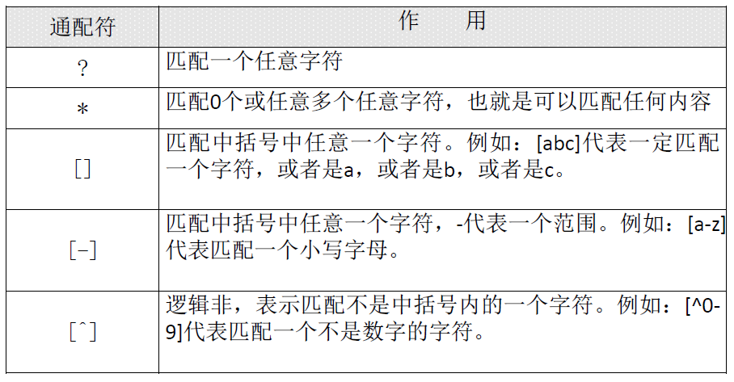
shell特殊字符
一般通配符

Slide 14
举例：
touch f f1 fa fabc fb .profile afile abcfile file
1、 ls *file
abcfile afile file
2、ls .*file
.profile
3、ls f?
f1 fa fb
4、ls f[a-c]
fa fb
5、在[]里面*和？不再是通配符，而变成了普通字符
ls f[*?]b 匹配的是f*b和f?b
6、！和^都表示逻辑非
ls f[!a-c] 和 ls f[^a-c]
f1

Slide 15
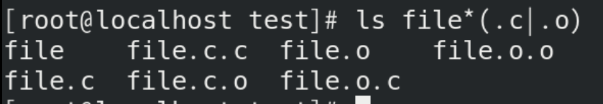
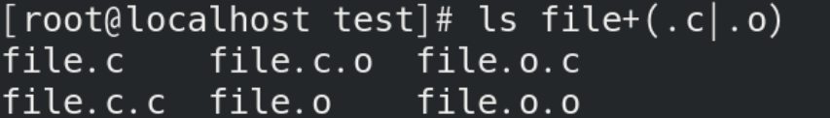
模式表达式
touch file file.c file.o file.c.c file.o.o file.c.o file.o.c file.h file.s
1、*(模式表) ：匹配0次或多次出现的模式
ls file*(.o|.c)
2、+(模式表) ：匹配1次或多次出现的模式
ls file+(.o|.c)

Slide 16


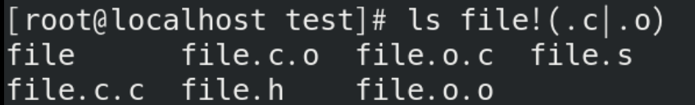
touch file file.c file.o file.c.c file.o.o file.c.o file.o.c file.h file.s
3、?(模式表) ：匹配0次或1次出现的模式
ls file？(.o|.c)
4、@(模式表) ：匹配1次出现的模式
ls file@(.o|.c)
5、!(模式表) ：除了模式表给定模式以外的都能匹配
ls file!(.o|.c)

Slide 17
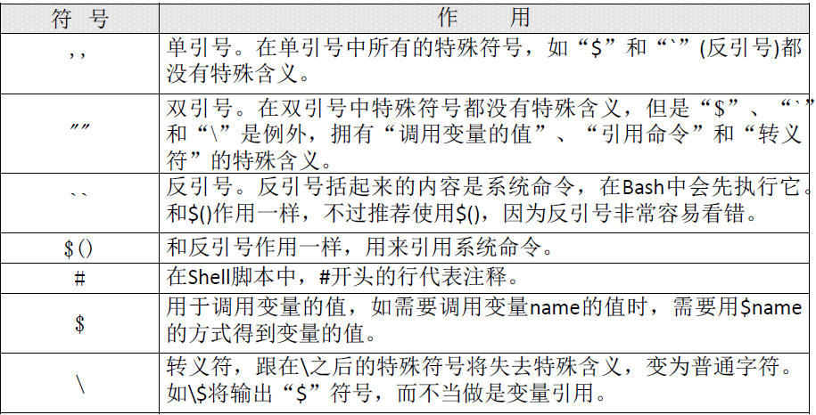

Slide 18
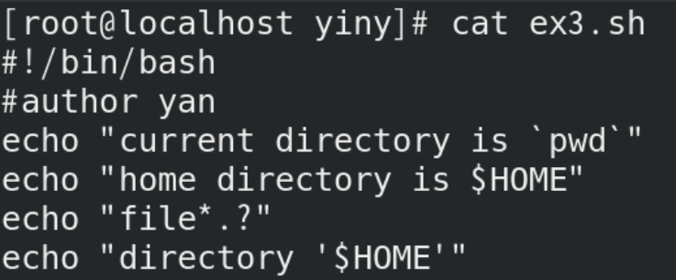
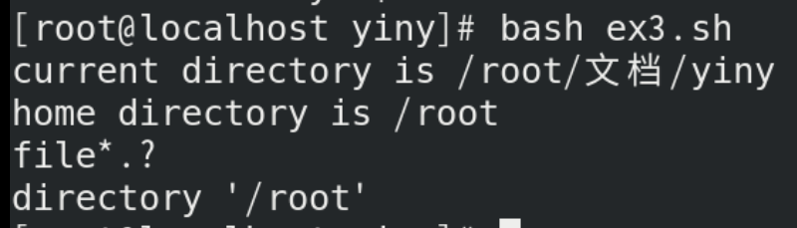
双引号作用举例：

Slide 19
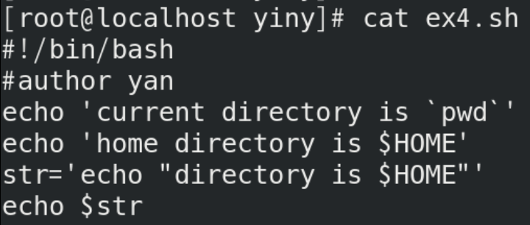
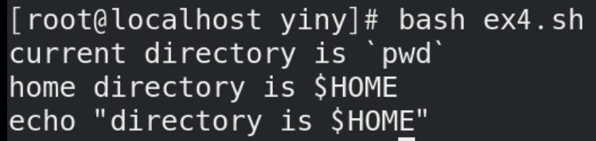
单引号作用举例：

Slide 20
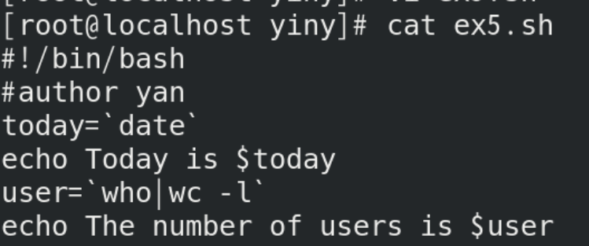
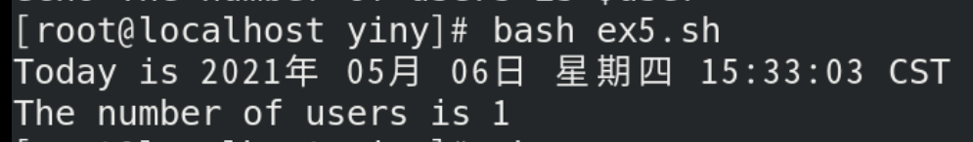
倒引号作用举例：

Slide 21
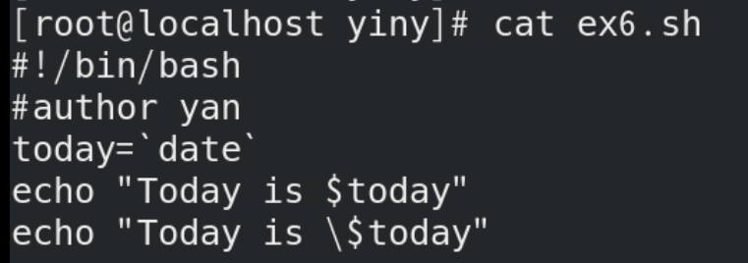
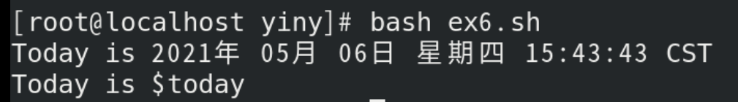
转移符号\作用举例：

Slide 22
输入/输出重定向符
自动打开三个标准文件，即标准输入文件（stdin），标准输出文件（stdout）和标准出错输出文件（stderr）。
输入重定向符
一般形式是：命令 < 文件名
输出重定向符
一般形式是：命令 > 文件名
输出附加定向符
一般形式是：命令>>文件名
wc -l < 文件名1 > 文件名2

Slide 23
注释、管道线和后台命令
注释
#!/bin/bash
# If no arguments, then listing the current directory.
# Otherwise, listing each subdirectory.
管道线(前一个命令的输出正是下一个命令的输入)
ls -l $HOME | wc –l
ls –l | grep m?.c | wc –l
ls | cat ls | rm 等无法用管道线实现
后台命令
$ gcc m1.c&

Slide 24
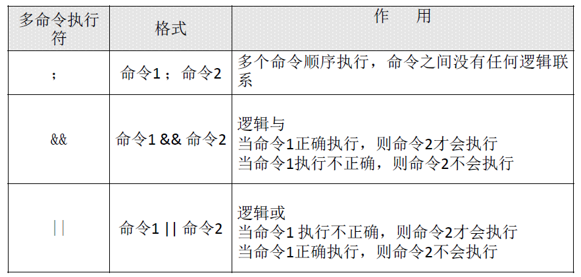
命令执行操作符

Slide 25
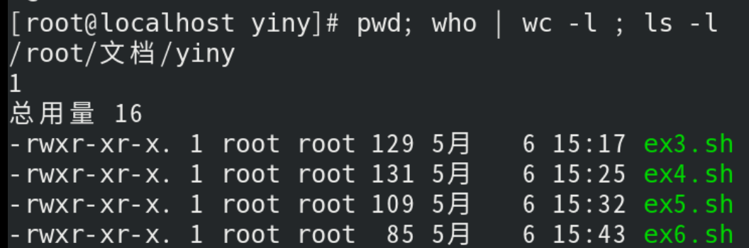
举例
1、顺序执行 命令之间用；隔开
pwd； who | wc -l; ls -l

Slide 26

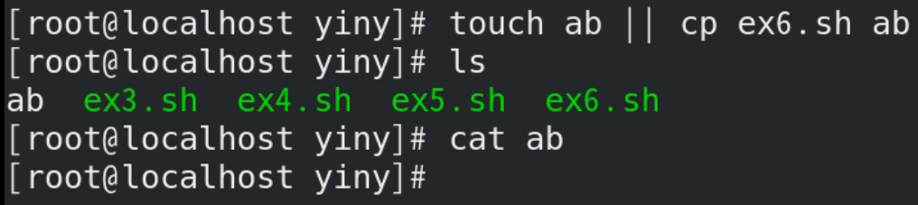
举例
1、逻辑与 命令之间用&&隔开
touch ab && rm ab
2、逻辑或 命令之间用||隔开
touch ab || cp ex6.sh ab

Slide 27
成组命令
1．{ }形式
以花括号括起来的全部命令可视为语法上的一条命令，出现在管道符的一边。
{ echo “Current directory is ` pwd ` . “; cd /home ; ls -l ; }
使用花括号时在格式上应注意:左括号 “{ ”后面应有一个空格;右括号“}”之前应有一个分号（ ;）
2．( )形式
(echo “Current directory is ` pwd ` . “；cd /home; ls -l )
二者存在重要区别：用花括号括起来的成组命令只是在本shell内执行命令表，不产生新的进程；而用圆括号括起来的成组命令是在新的子shell内执行，要建立新的子进程。

Slide 28
